Slide 1
природные
ТАТУШКИ!!!

Slide 2
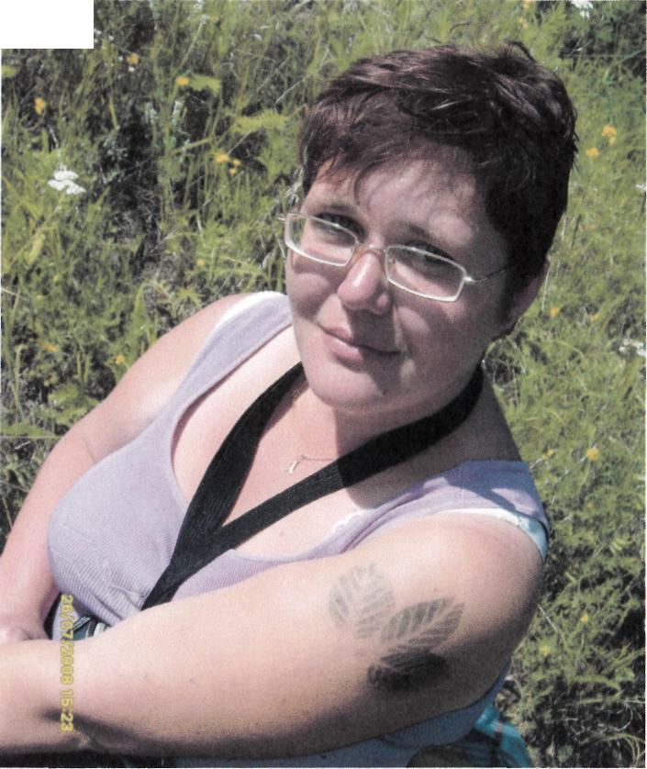
Технология – печатанье листьями. Автор: Алёна Владимировна Лобарева

Slide 3
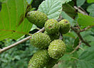
ДАННЫЙ МЕТОД ИНТЕРЕСЕН ТЕМ, ЧТО:
- НЕСЁТ ОЗДОРОВИТЕЛЬНЫЙ ЭФФЕКТ;
- ПОВЫШАЕТ ИНТЕРЕС РЕБЁНКА К ИЗУЧЕНИЮ ОКРУЖАЮЩЕГО МИРА;
- РАЗВИВАЕТ ТВОРЧЕСТВО;
- УКРЕПЛЯЕТ СОВМЕСТНУЮ РАБОТУ РОДИТЕЛЕЙ И ПЕДОГОГОВ.

Slide 4
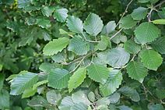
Цель :Познакомить родителей и педагогов с техникой изготовления природных татуировок

Slide 5
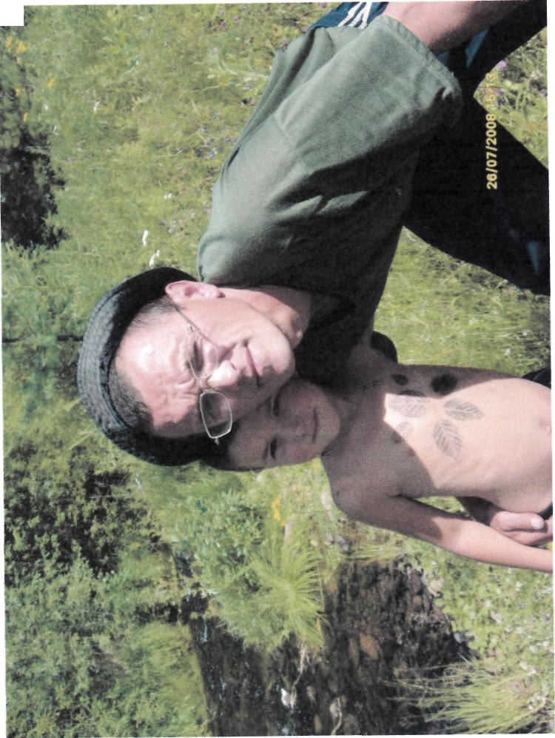
Татуировка - нанесение рисунка на тело различными способами

Slide 6
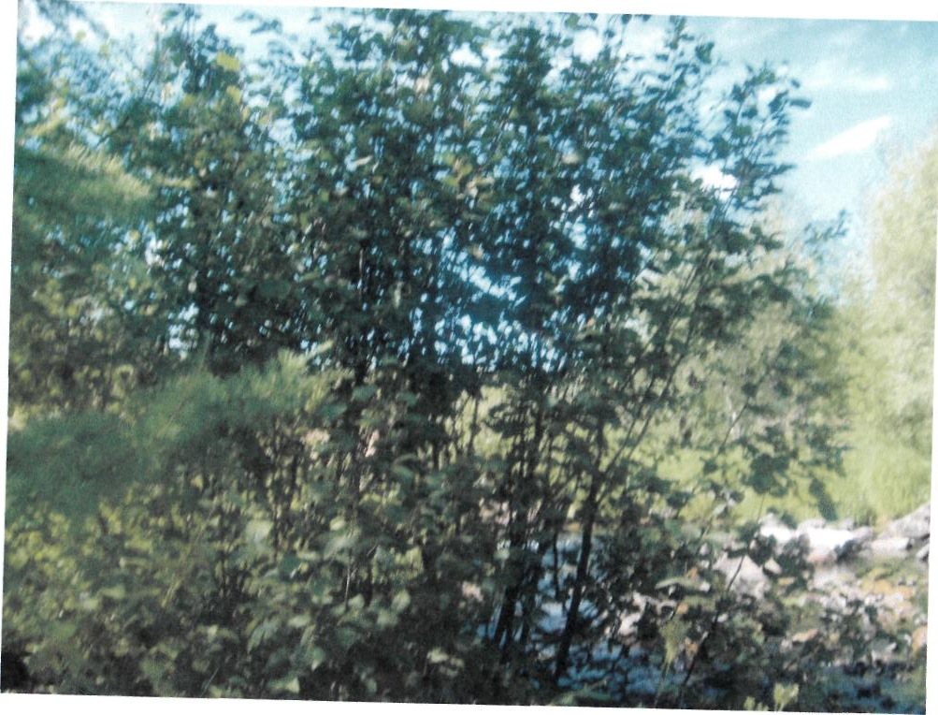
Ольха красива и полезна человеку - В нашей местности
Растет клейкая ольха. Молодые листья у неё клейкие

Slide 7
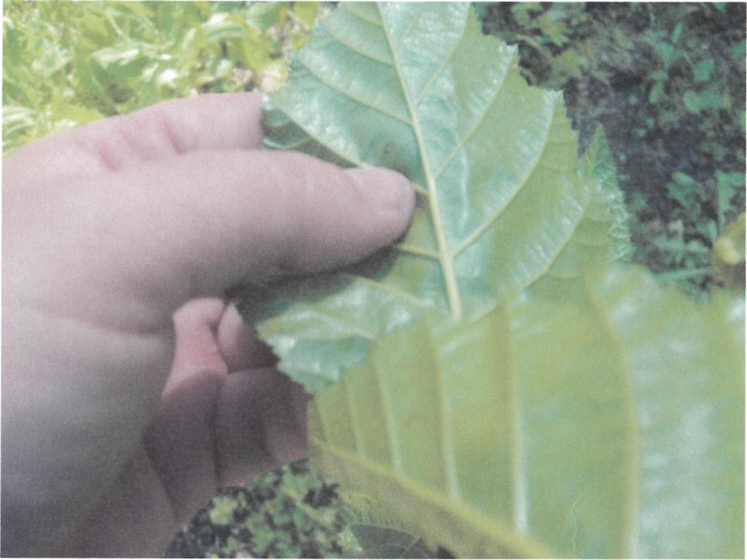
Берём молодые листья ольхи.

Slide 8
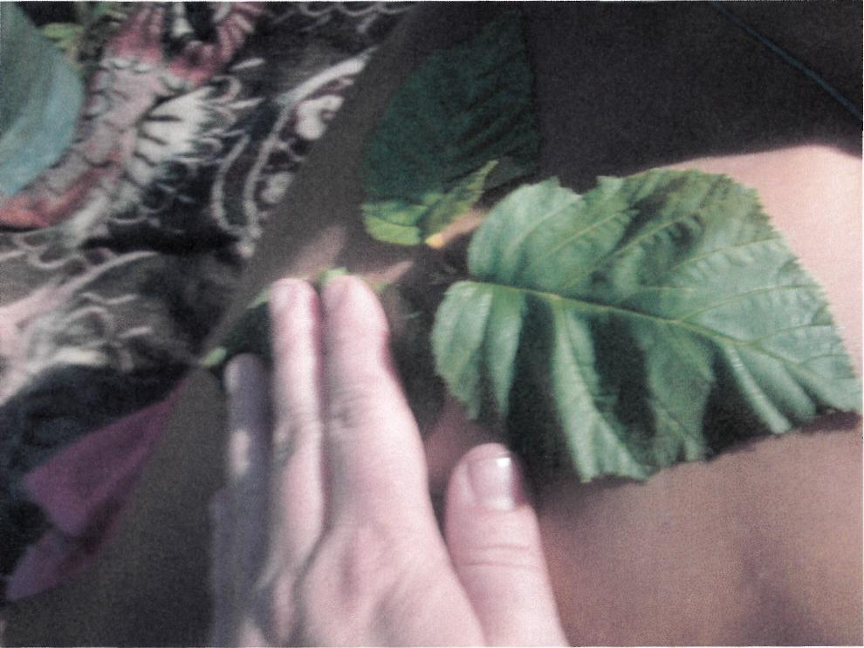
Клейкой стороной прикладываем к телу – немного прижимаем.

Slide 9
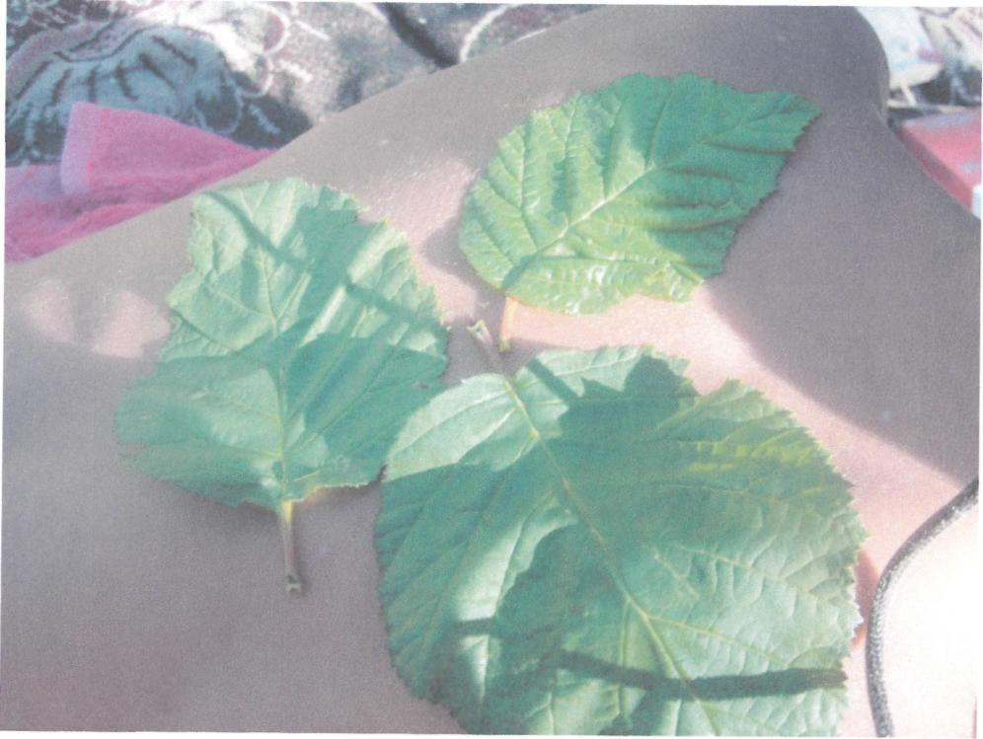
Оставляем на несколько минут.
Оставляем на несколько минут

Slide 10
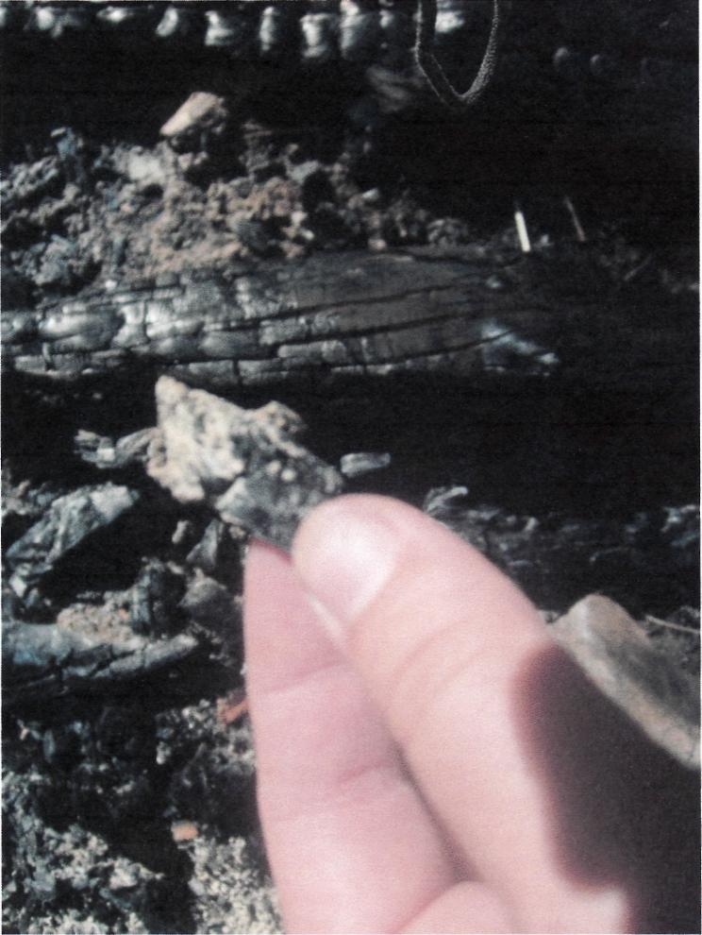
Берём уголёк (конечно холодный).

Slide 11
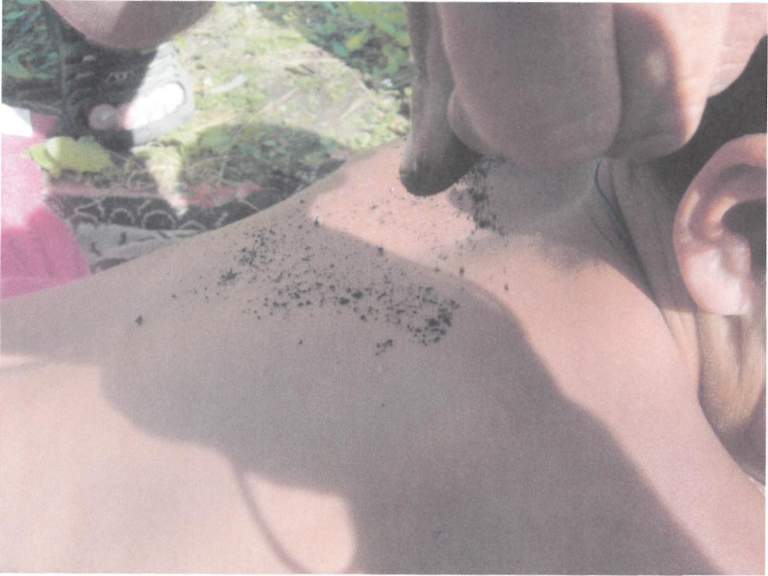
(убираем листья, растираем уголёк ) - посыпаем отпечатки.

Slide 12
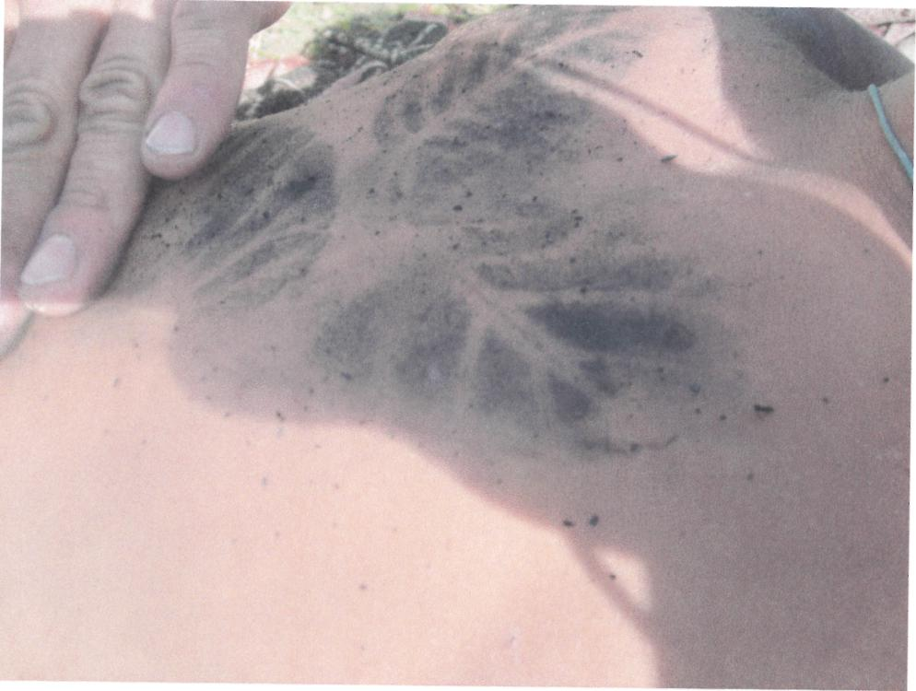
Аккуратно удаляем остатки угольной пыли (лучше сдуть).

Slide 13
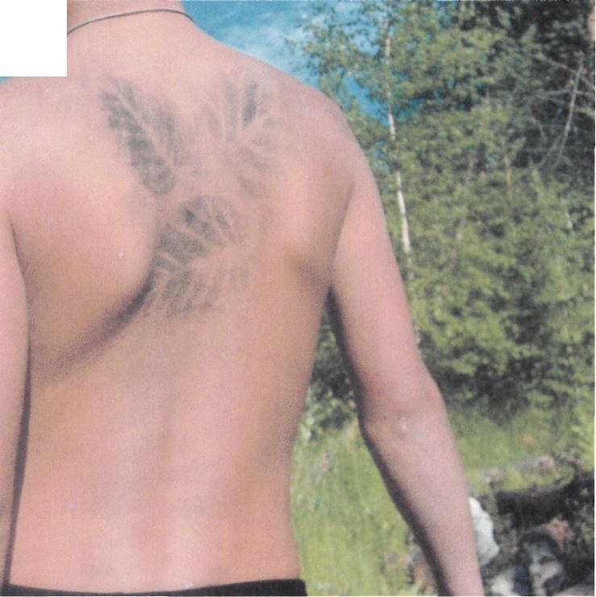
ТАТУШКА ГОТОВА!

Slide 14
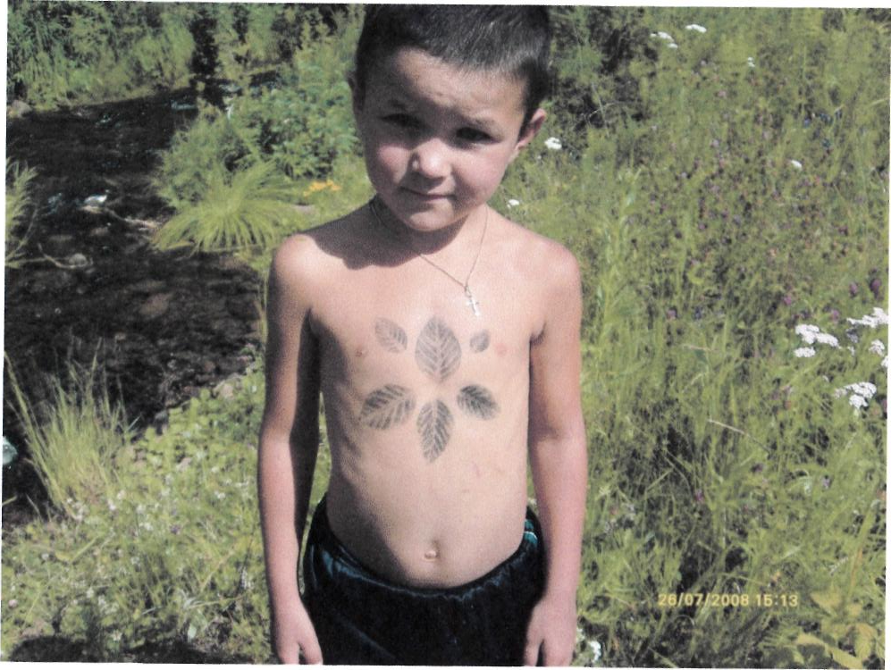
Порадуйте своих детей!!!

